Slide 1
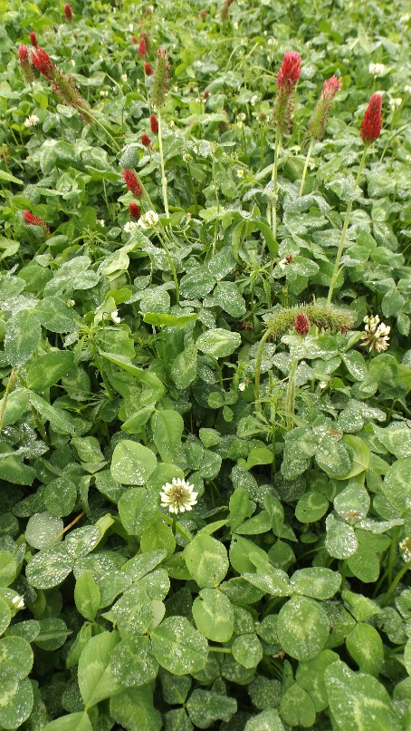
Mix Trèfle Eligible
% du poids | Espèces/Variétés
70% | Trèfle Violet
10% | Trèfle blanc
20% | Trèfle hybride
Très bon rendement dès la première coupe avec le trèfle violet
Développement limité des mauvaises herbes
L’association des trèfles qui assure une production tout au long de l’année et sécurise la pérennité
Economise les apports en azote
Sacherie de 10 kg
Les doses de semis
5-7kg/ha
Les conseils de culture
Semer à 1-2 cm de profondeur
En période sèche, faire un roulage avant et après le semis
Trèfle blanc intermédiaire
Excellente pérennité
Nbr de points végétatifs au m² important
Bonne résistance au piétinement
Pic de production en été et automne
Le trèfle violet
Bonne pérennité
S’implante vite et facilement
Démarrage et remontaison rapides après chaque exploitation
Possibilité de faire plusieurs coupes dans l’année
Très bonne capacité à pousser sans azote
Apport en protéines pour les animaux
Trèfle hybride
Très résistant au froid et à l’excès d’eau
Bon comportement en terre lourde
Bonne valeur alimentaire

